Slide 1

PREFEITURA MUNICIPAL DE SEROPEDICA
Rua Maria Lourenşo, 18 Fazenda Caxias
Decreto N° 2700 de 24 de julho, 2024
Abre crëdito suplementar no valor total de R$350.000,00, para
fins que se especifíca e da outras providências.
0 PREFEITO MUNICIPAL, no uso de suas atribuições legais, constitucionais e de acordo com o que lhe confere o art. 8º da LE! N° 823/2023 datada de 21/12/2023, publicada em 21/12/2023
D E C R E T A:
Artigo 1º - Fica aberto crédito suplementar as seguintes dotações
“
Dotațôes Suplementadas
PREFEITURA MUNICIPAL DE SEROPEDICA
01.06 | Secretária Municipal de Administração
2.802 | Manutencão e ODeracionalizaoão das Unidades Administrativas
3.3.9.0.39.05 | DEMAIS SERVICOS DE TERCE IROS - PESSOA JURİDICA | Recursos não Vinculados de Imposto | 50.000,00
 | Total do Projeto / Atividade R$ |  | 50.000,00
01.09 | Total da Unidade R$ Secretaria Municipal de Educação |  | 50.000,00
2.067 | Uniformes, Material Permanente, Obras e Instala¢ões, Material Didático e de Distribui0ão Gratuita - QSE
3.3.9.0.39.05 | DEMAIS SERVICOS DE TERCE IROS - PESSOA JURÍDICA Salário- EducaCão |  | 300.000,00
 | Total do Projeto / Atividade RR |  | 300.000,00
 | Total da Unidade R$ |  | 300.000,00
 | Valor Total Suplementado R$ |  | 350.000,00
Artigo 2º - As despesas decorrentes da abertura do presente crédito suplementar, seräo cobertas com recursos de que trata o Artigo 43 parágrafo 1º da Lei Federal N° 4.320/64, Inciso III.
lnciso: II - Excesso de Arrecadação: III - Anulação de Dotação
R$350.000,00
$350.000,00
Dotaçöes Anuladas
PREFEITURA MUNICIPAL DE SEROPEDICA
01.09
*.067
Secretaria Municipal de Educação
Uniformes, Material Permanente, Obras e lnstala0ões, Material Didático e de Distribuição Gratuita - QSE
3.3.9.0.32.00 | MATERIAL DE DISTRIBUICÃO GRATUITA | Salãrio- Educação | 300.000,00
 |  | Total do Projeto / Atividade RR | 300.000,00
01.31 | Secretária Municipal de Cultura e Turismo | Total da Unidade R$ | 300.000,00
2.896 | Polo Cultural de Seropédica
4.4.9.0.52.00 | EQUIPAMENTOS E MATERIAL PERMANENTE | Recursos não Vinculados de Imposto | 50.000,00
 |  | Total do Projeto / Atividade R$ | 50.000,00
 |  | Total da Unidade R$ Valor Total Anulado R$ | 50.000,00 350.0QQ,Q0
Servaux

Slide 2


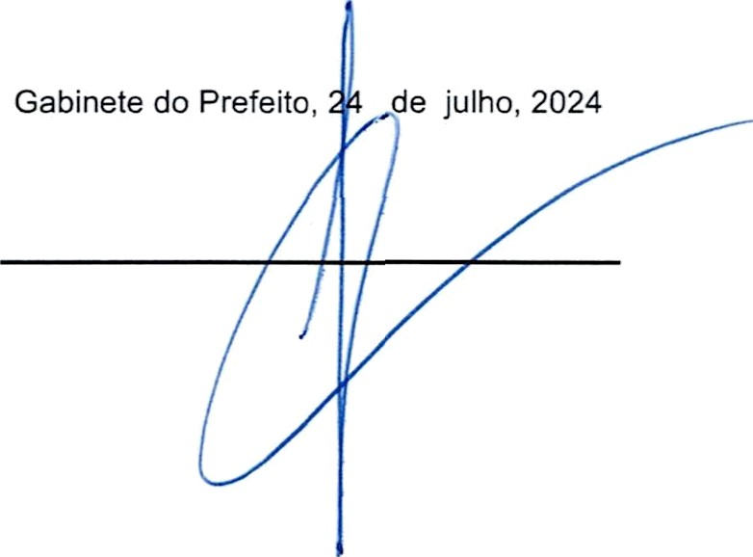
PREFEITURA MUNICIPAL DE SEROPEDICA
Rua Maria Lourenço, 18
Fazenda Caxias
Artigo 3º -
Revogadas as disposições em contrário. Publique-se, afixe-se e cumpra-se.
Secvaux

